Slide 1
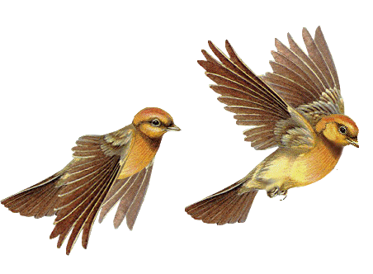

Slide 2
التعريف
الصف : التاسع من الداخل
عبد العليم بن شمس الحق
المادة : اللغة العربية الاتصالية
محاضر اللغة العربية
الوحدة : الثالثة
فتاري فاضل مدرسة، سفاهر، نوغاؤن
الدرس : الثالث
رقم الجوال : 01749-94 44 18
الوقت : 40 دقيقة
العنوان الالكتروني :
التاريخ : 17/08/2020م
infoabdulalim@gmail.com

Slide 3
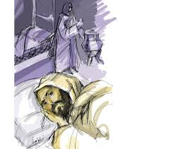
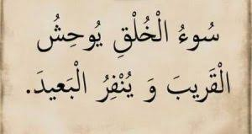
ماذا فهمتم من اللوحة الجميلة في التالية ؟
فهمنا أن نتصف بالأخلاق الفاضلة مع العلم لنعصم من الزلل والتربية الدينية وعدم الوقوع في الانحراف

Slide 4
النـــتــائج مـــــن الدرس
الطلاب بعد نهاية هذا الدرس ....
0
يتعلم حياة الشاعر معروف الرصافي باختصار؛
1
يستطيع قراءة القصيدة بالنطق الصحيح؛
2
يتعلم معاني الكلمات الجديدة مع تكوين الجمل المفيدة؛
3
يبين ضرورة لخلق الحسن وأهميته في المجتمع الإسلامي.
4

Slide 5
إعلان درس اليوم

Slide 6
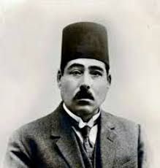
التعريف بالشاعر
من في الصورة قل بعد التفكر
أستاذ جامعي، فيلسوفي، كاتب، شاعر، كاتب للأطفال، وسياسي
بعض مؤلفاته المطبوعة:
الرؤيا، الأرملة المرضعة، المهجور، اليتيم، اليتيم في العيد، المطلقة أم الطفل في مشهد الحريق، السجن في بغداد، محاضرات الأدب العربي، دروس في اللغة العربية، ديواني الرصافي وغيرها.
الولادة:
هو معروف بن عبد الغني بن محمود الجباري الحسيني، شاعر عراقي وُلد في بغداد عام 1292هـ الموافق 1875م، من أب كردي النسب وأم تركمانية، كان والده يعمل في حكومة الدولة العثمانية برتبة باش جاويش. سكن في قرية بمنطقة بين محافطتي كركوك والسليمانية.
بعض مؤلفاته المخطوطة:
خواطر ونوادر، الأدب الرفيع في ميزان الشعر، الرسالة العراقية، آراء أبي العلا، كتاب الآلة والإدارة وما يتبعها من الملابس والمرافق والهنات، دفع المراق في كلام أهل العراق وغيرها.
الحياة الأكاديمية:
أكمل دراسته في الكتاتيب، ثم دخل المدرسة العسكرية الابتدائية فتركها، وانتقل إلى الدراسة في المدرسة ودرس على علماء بغداد الأعلام ولازمه اثني عشرة سنة.
معروف الرصافي

Slide 7
التعريف بالشاعر
الدور السياسي:
وكان الشاعر معروف الرصافي يتصل مع تعليمه وتربيته وتدريسه بالسياسة والمجتمعات، حتى صار عضواً للبرلمان الشعبي ثم عُين موظفاً كبيراً بعد استقلال العراق سنة 1921م.
أعمال بارزة:
هو كان من كبار الشعراء وكان من المثقفين ورجال الإصلاح الاجتمعاعي والسياسي، وإنه كان أستاذاً في قسم اللغة العربية بجامعة قسطنطنية.
مكانة الشاعر في الأدب العربي:
يملك الشاعر الرصافي رتبهً عاليةً في الآفاق الأدب العربي الحديث وأدبائه المعاصرين، وقد شبه البعض بالبحتري في سهولة أشعاره وحسن ديباجته كما أنهم جعلوه قريناً للمتني من حيث أنه في كثير من موافقه يستخرج المعاني الدقيقة ويعبر عنها بألفاظ جزلة.
وفاته:
توفي الرصافي بداره في محلة السفينة في الأعظمية ليلة الجمعة في ربيع الآخرعام 1364هـ الموافق 16 مارس 1945م، ودفن في مقبرة الخيزران.
معروف الرصافي

Slide 8
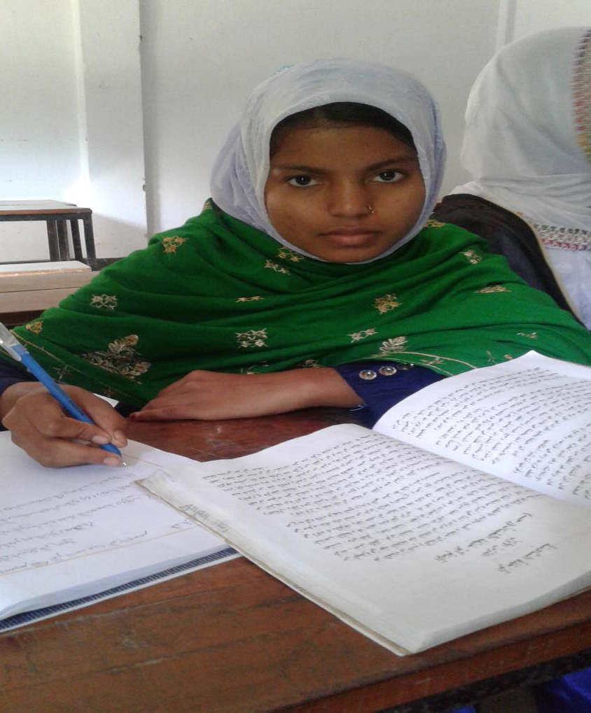
العمل الوحدي
الوقت
اكتب باختصار من حياة الشـــــــاعر المشــهور معـــروف الرصــــافي – رحمه الله تعالى –
خمس دقائق

Slide 9
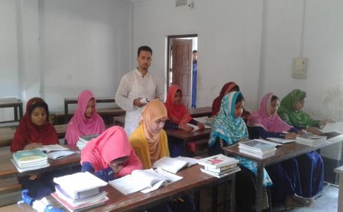
أأبناء المدارس إنّ نفسي
تؤمّل فيكم الأمل الكبيرا فسَقياً للمدارس من رياض
لنا قد أنبتت منكم زهورا ستكتسب البلاد بكم عُلُوّاً
إذا وجدت لها منكم نصيرا فإن دجت الخطوب بجانبيها
طلعتم في دُجُنَّتها بُدورا وأصبحتم بها للعزّ حِصناً
وكنتم حولها للمجد سورا إذا ارتوت البلاد بفيض علم
فعَاجزُ أهلها يُمسى قديرا ويَقوَى من يكون بها ضعيفاً
ويَغنَى من يعيش بها فقيرا ولكن ليس مُنتَفِعاً بعلم
فتىً لم يُحرِزِ الخُلُق النَّضيرا إذا ما العلم لابَس حُسنَ خُلْق
فَرَجِّ لأهله خيراً كثيرا وما أنْ فاز أغزرنا علوماً
ولكن فاز أسلمنا ضميرا
خلقٌ حسنٌ
معروف الرصافي بن عبد الغني
الدرس المثالي
اسمعوا الشعر بكل اهتمام

Slide 10
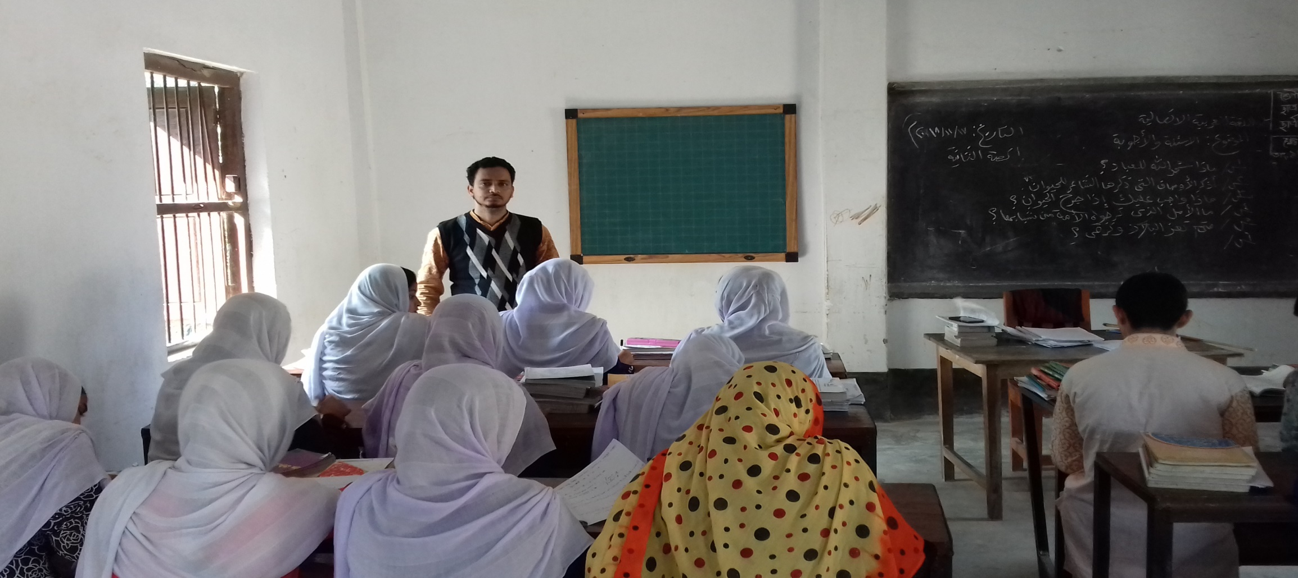
القراءة الصوتية

Slide 11
هلموا نتعلم الآن معاني الكلمات الصعبة مع تكوين الجمل في الدرس
النضير
دجنة
رياض
تؤمل
أخضر/ جميل / حسن
سواد/ غسق/ ظلام
بساتين/ حدائق
ترجو
الخلق النضير يعادل قائم الليل وصائم النهار
يطلع الطلاب في دجنة البلاد بدورا
اللهم اجعل قبر أبي روضة من رياض الجنة
تؤمل أنك يوماً تتوب

Slide 12
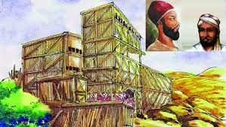
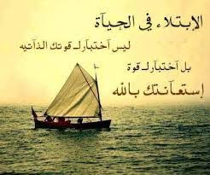
هلموا نتعلم الآن معاني الكلمات الصعبة مع تكوين الجمل في الدرس
حصن
الضمير
الخطوب
ستكتسب
برج/ قلعة/ ملجأ
القلب
المصائب
ستحصل
بنى الشهيد تيتومير الحصن بالقصب
إذا مات ضمير الإنسان مات كل شيء له
أطالت الحكومة العطلة لسبب فيروس كورونا
صوم مقبول وحج مبرور

Slide 13
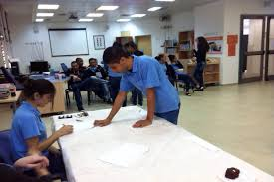
العمل في أزواج
الوقت
اكتب معاني الكلمات الأتية ثم اجعلها في جملة مفيدة:
تؤمل، رياض، الخطوب، الضمير، حصن.
خمس دقائق

Slide 14
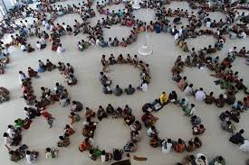
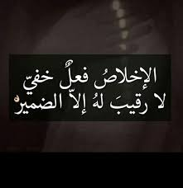
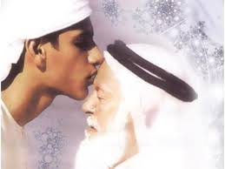
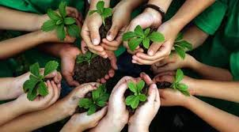
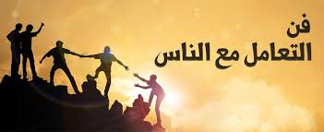
ضرورة خلق الحسن في المجتمع الإسلامي
الصور التالية تشجع وتدل على ضرورة خلق الحسن للجميع وخاصة لطلاب العلم في مجتمعنا الإسلامي
على أي شيء تدل الصور التالية ؟

Slide 15
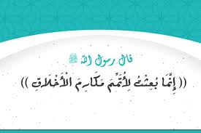
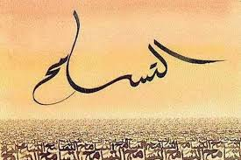
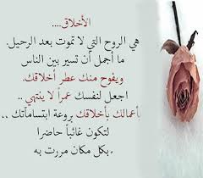
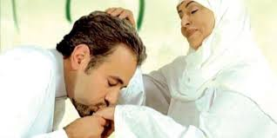
أهمية الخلق الحسن على تنمية وتطوير البلاد
تدل الصور التالية على أهمية الأخلاق الحسنة في المجتمع الإسلامي
على أي شيء تدل الصور التالية ؟

Slide 16
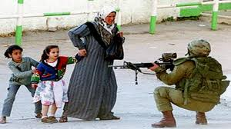
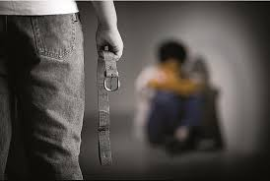
أحوالنا الحالي في المجتمع الإسلامي
الصور التالية تدل على عدم وجود الأخلاق الكريمة بهذه الأعمال السيئة في المجتمع الإسلامي
على أي شيء تدل الصور التالية ؟

Slide 17
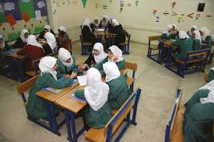
العمل الجماعي
الوقت
العمل لفريق البنين:
اكتب بسبعة أسطر ما هي الأوصاف الحميدة التي يتصف بها طلاب العلم ؟
سبع دقائق
العمل لفريق البنات:
اكتب بسبعة أسطر ما هي الأوصاف الرذيلة التي يجتنب عنها طلاب العلم ؟

Slide 18
التقييم
1. ما اسم الكامل للشاعر الكاتب : خلق حسن ؟
2. أين ومتى وُلد الشاعر والكاتب ومتى توفي رحمه الله ؟
3. قل ثلاثة من الكتب المشهورة للشاعر.
4. مع من شُبه الشاعر ؟ ولماذا ؟
5. قل خمس كلمات جديدة بالمعنى؟
6. كيف تريد أن تكون مجتمعك الذي تسكن فيه ؟

Slide 19
الواجب المنزلي
اكتب فقرة باللغة العربية لا تقل عن عشرة أشطر على
ضرورة وأهمية خلق حسن.

Slide 20
مع السلامة أيها الأحباب

